Slide 1

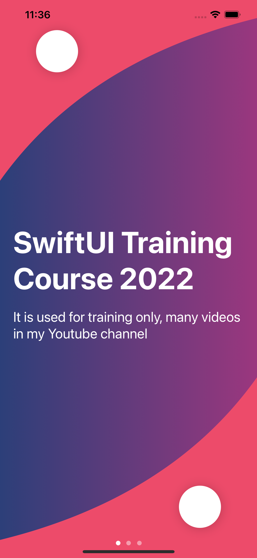
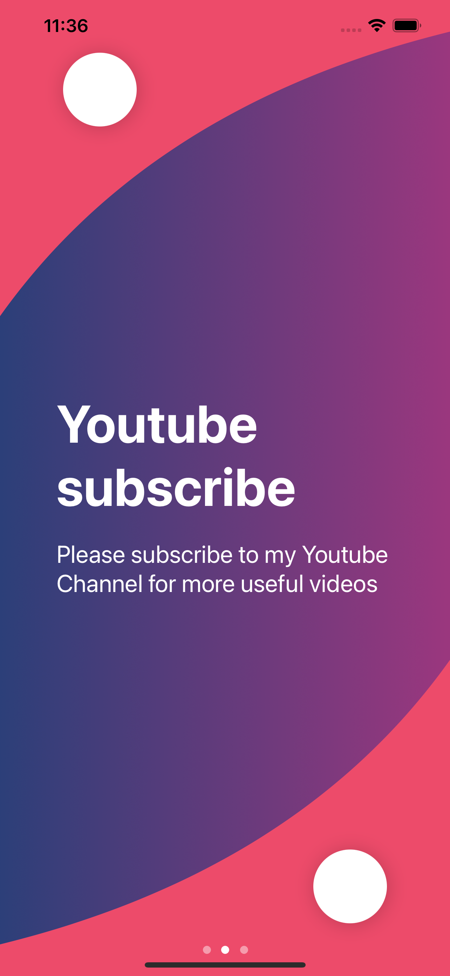
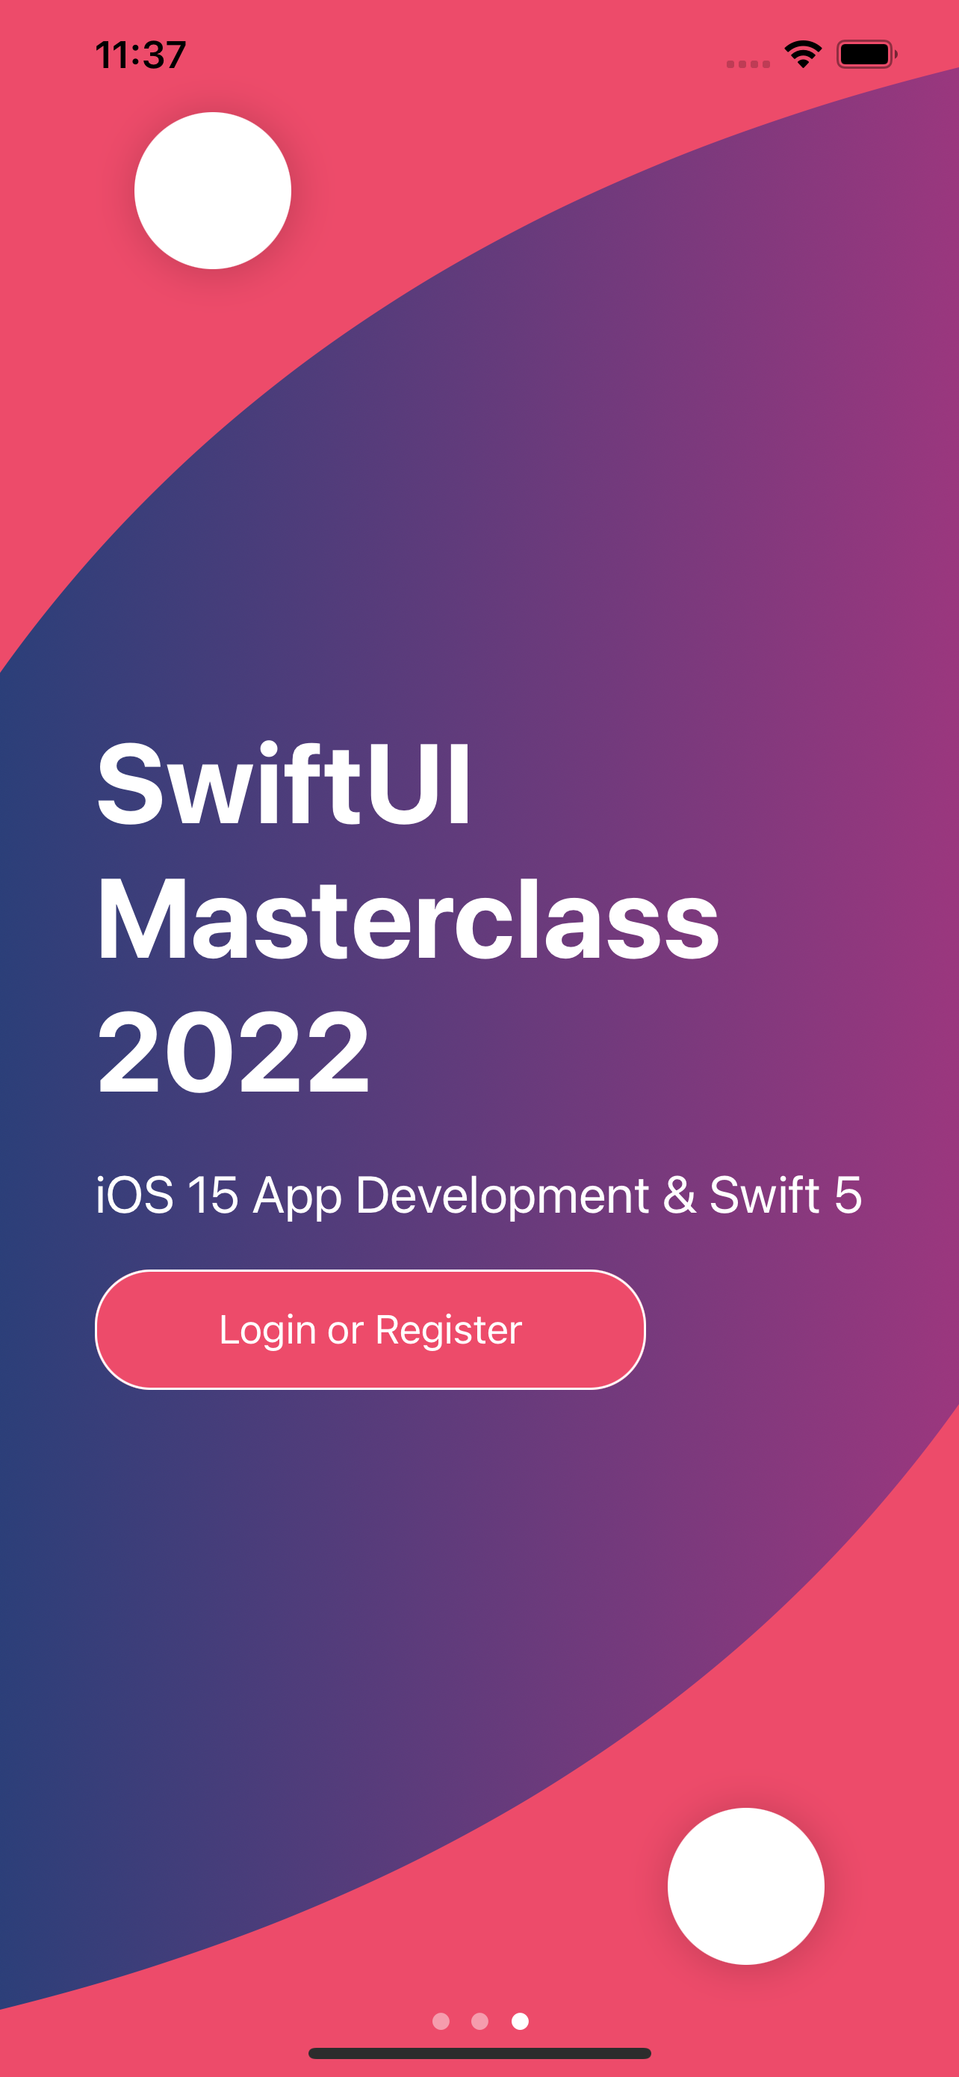


SwiftUI
Màn hình Welcome

Slide 2
Demo sản phẩm

Slide 3
Cảm ơn cả nhà đã quan tâm

Slide 4
SwiftUI
Splash Screen

Slide 5
Output demo

Slide 6
Thanks for watching this video

